Slide 1
Ярмарок можливостей в #dniprotech

Slide 2
Текст слайда
Центр розвитку підприємництва "Бізнес-інкубатор"

Slide 3
Підприємництво —
це креативність

Slide 4
Бізнес-інкубатор - це ком'юніті

Slide 5
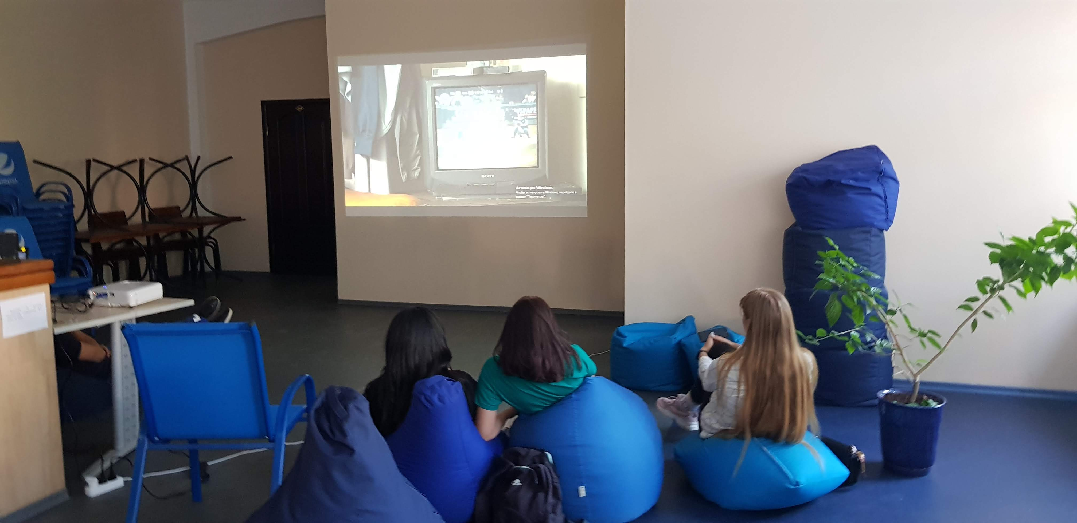
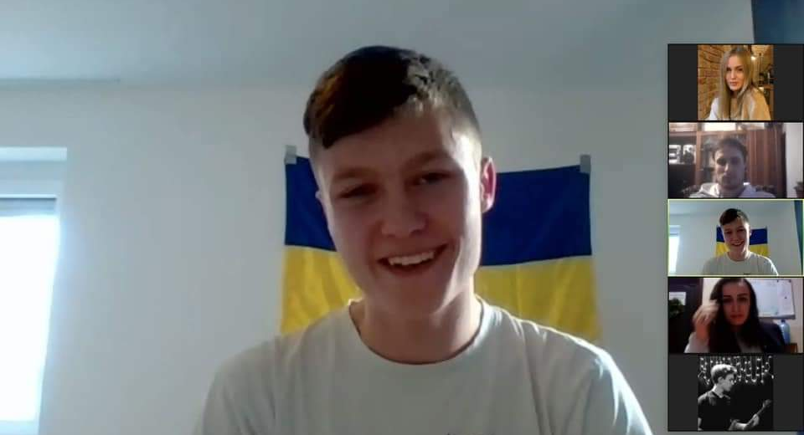
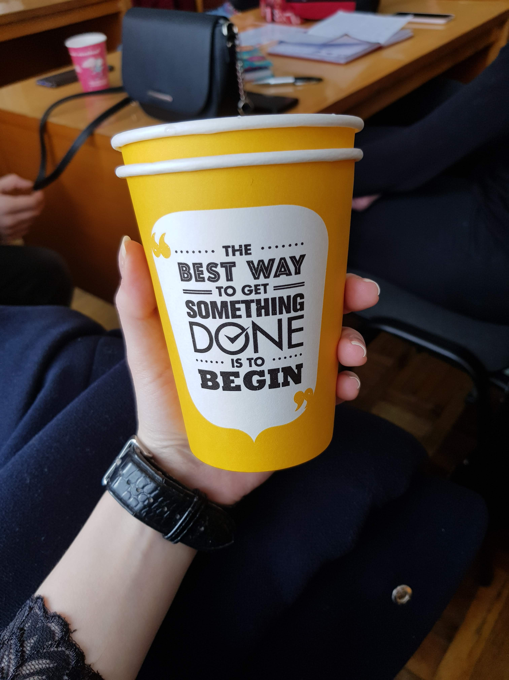
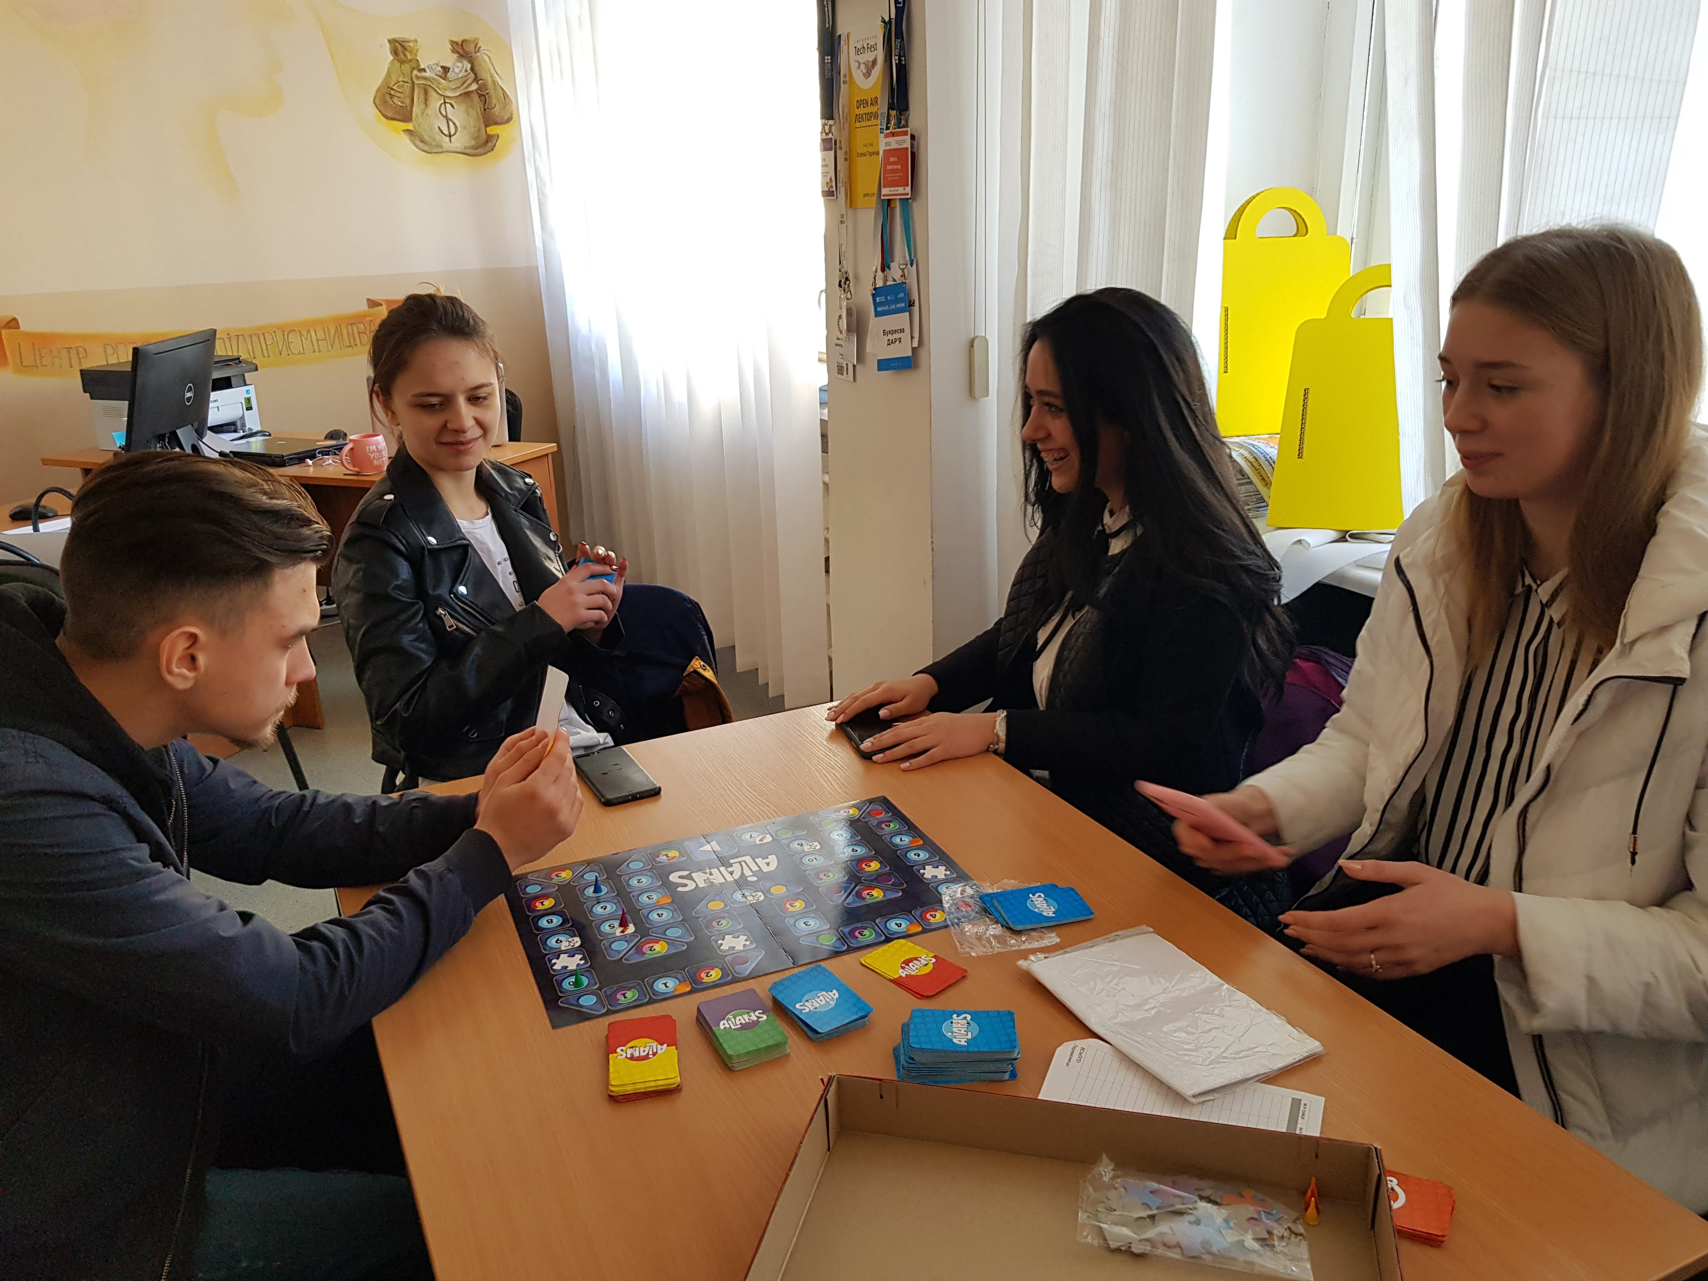

Slide 6
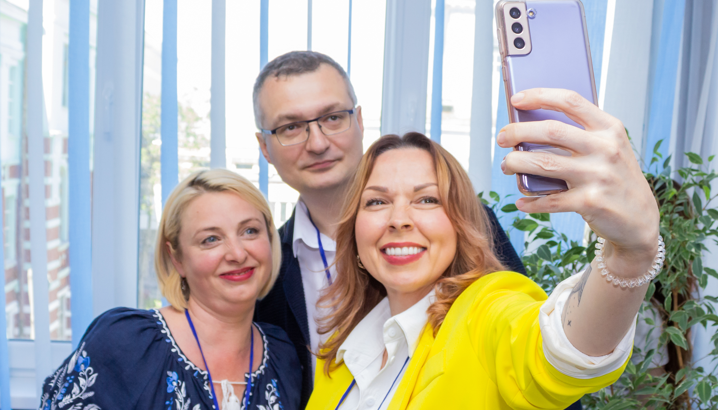
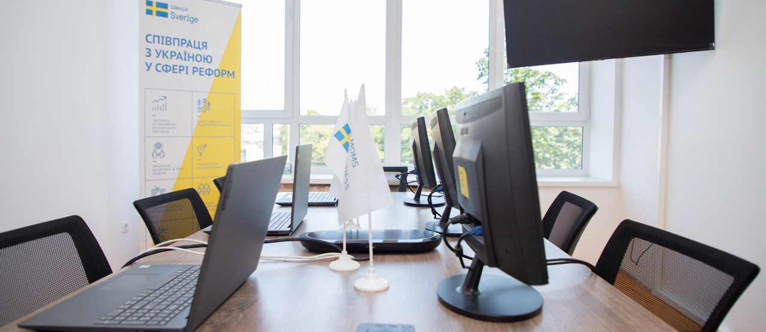
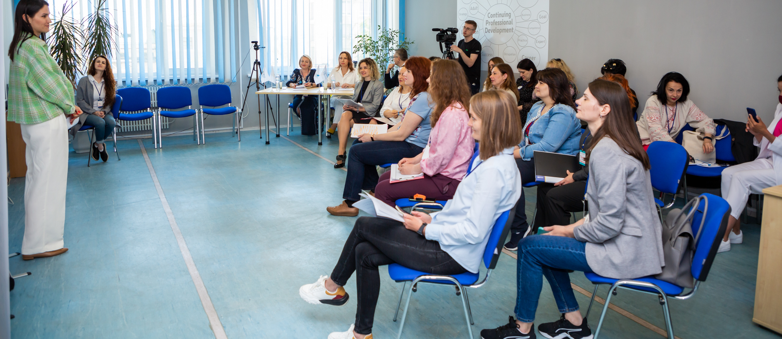
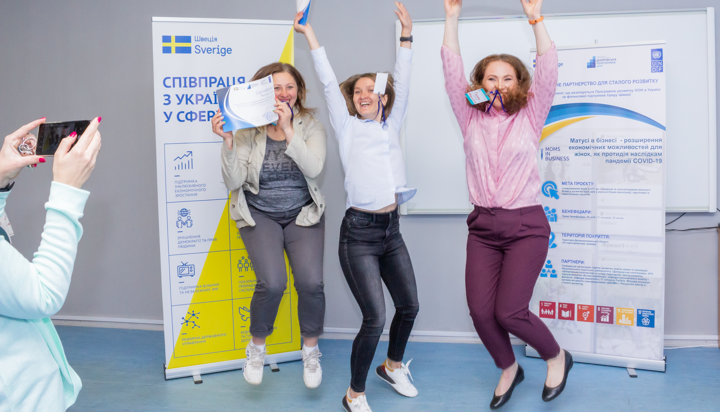

Slide 7
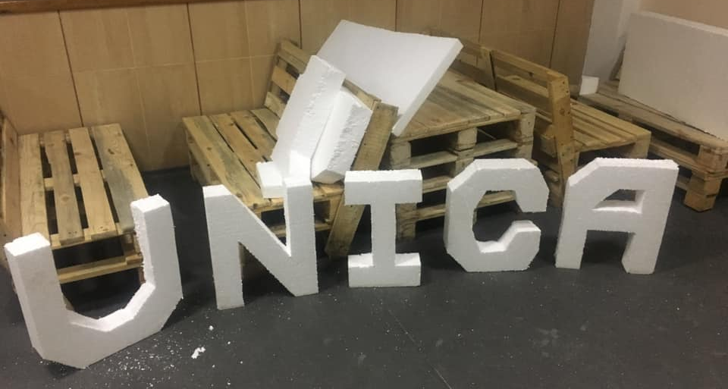
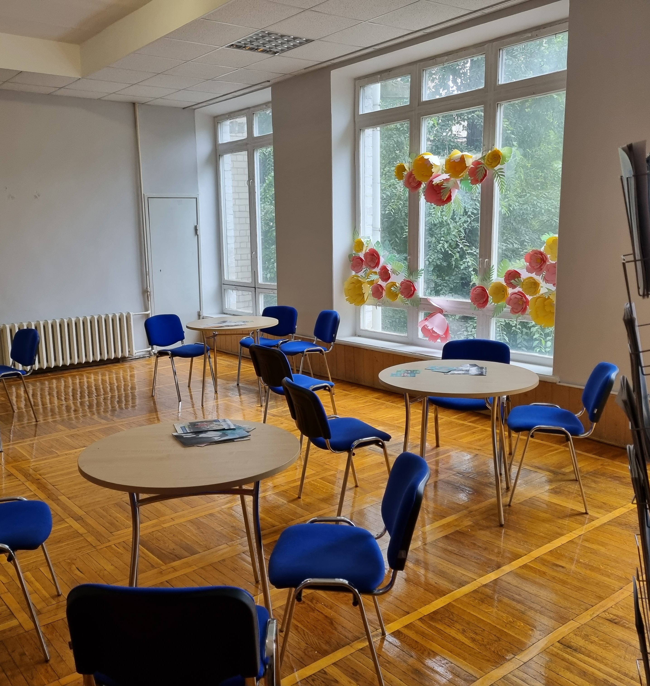
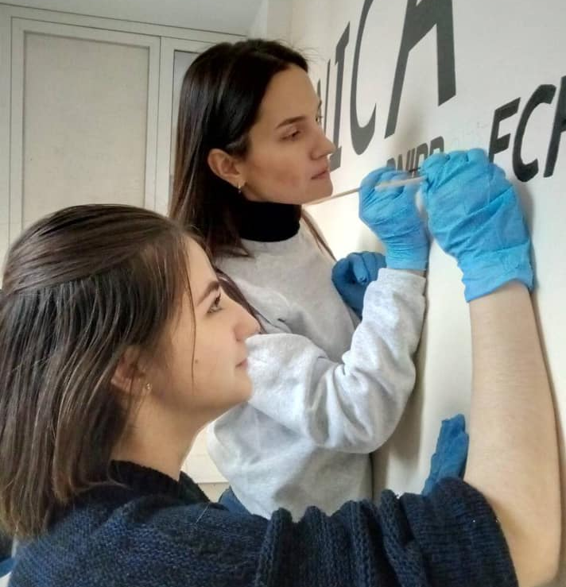
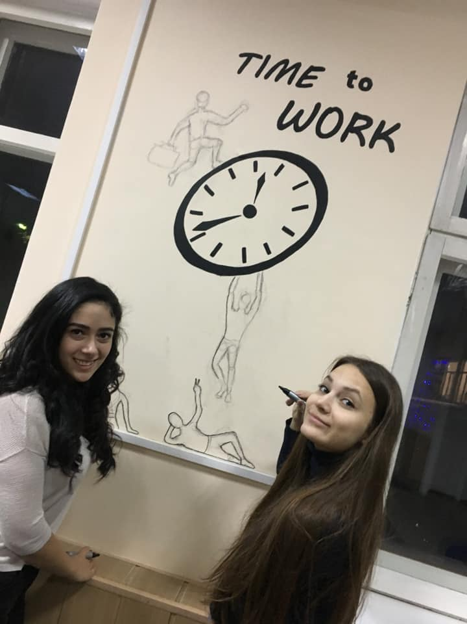

Slide 8
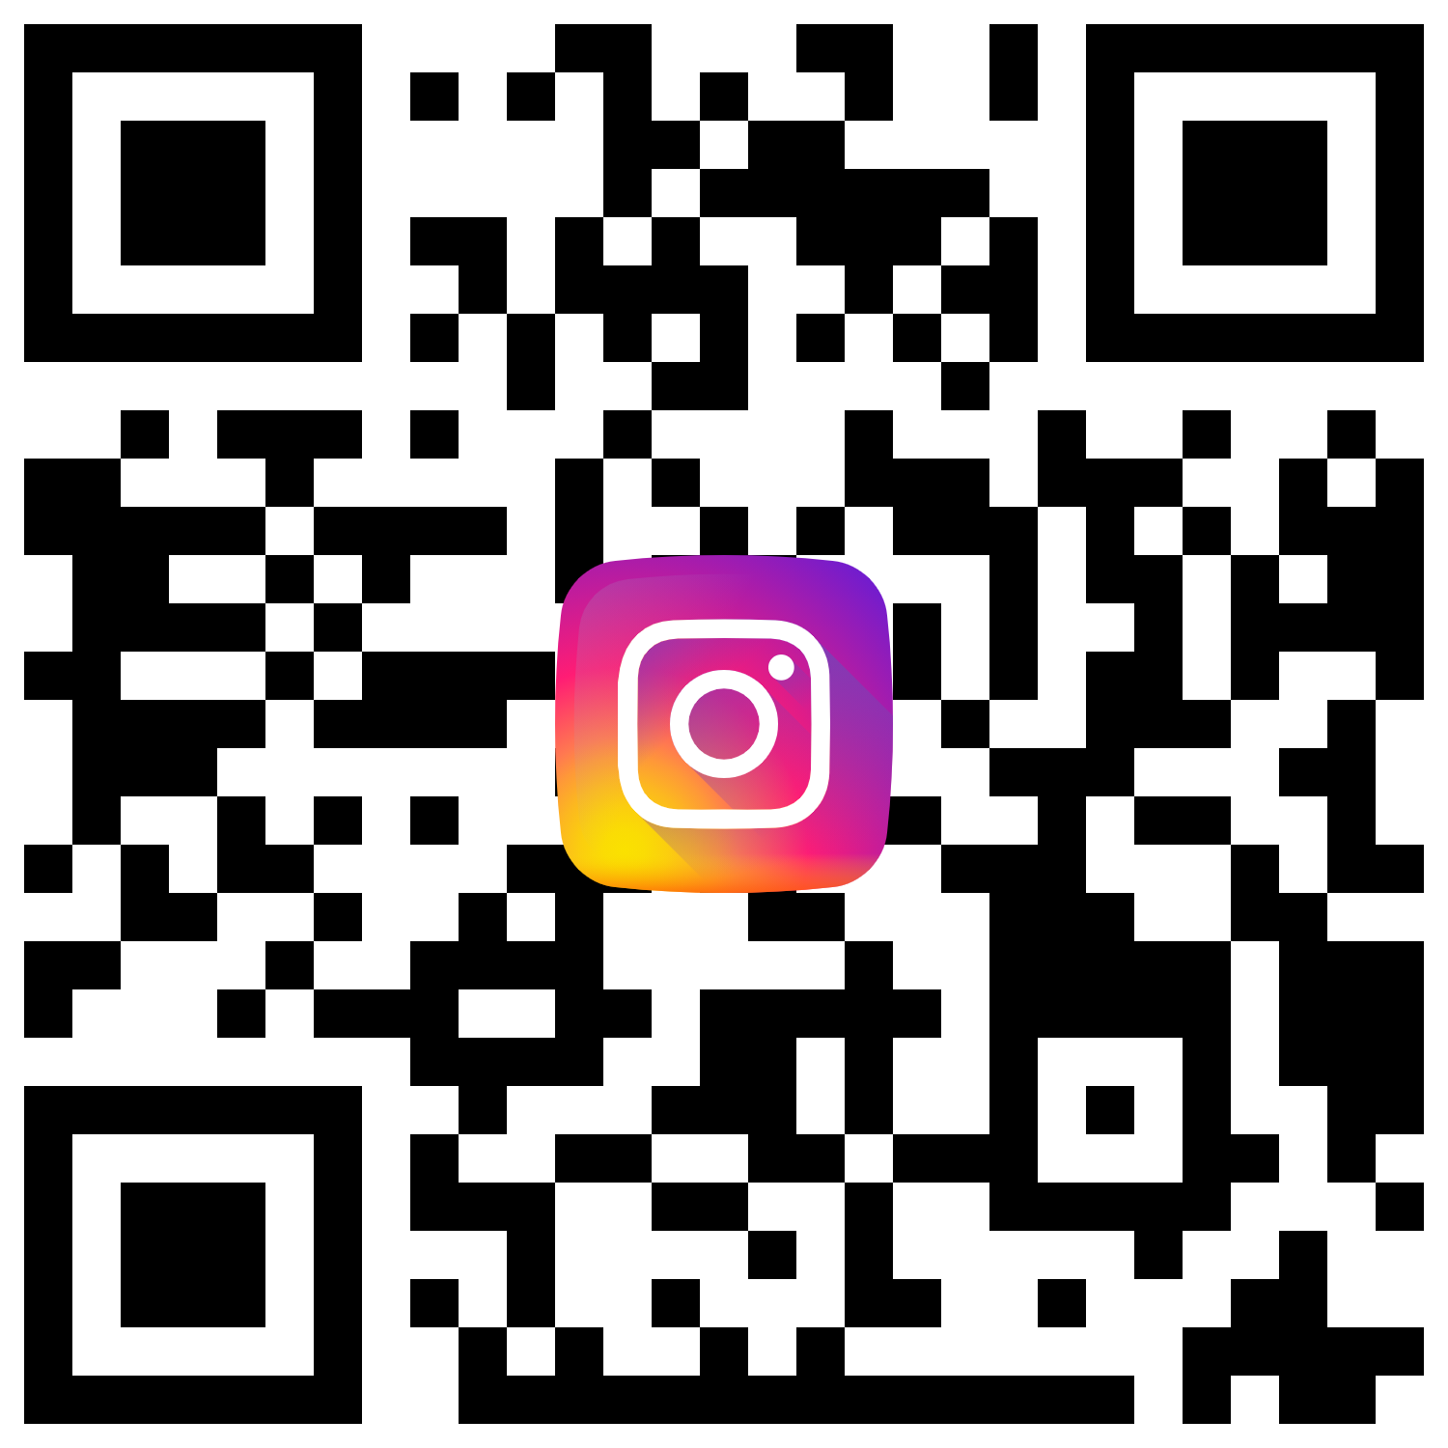
пр. Яворницького 19, НТУ "ДП", 10 корп. 205 ауд.
Зв'язатися з нами:
e-mail: bi@nmu.one
телефон: (097)274-27-80
(063)725-45-85

Slide 10
Призначення
Координація самоуправління студентів;
Розвиток студентських талантів;
Єднання студентського ком'юніті;
Проведення заходів;
Захист прав студентів.

Slide 11
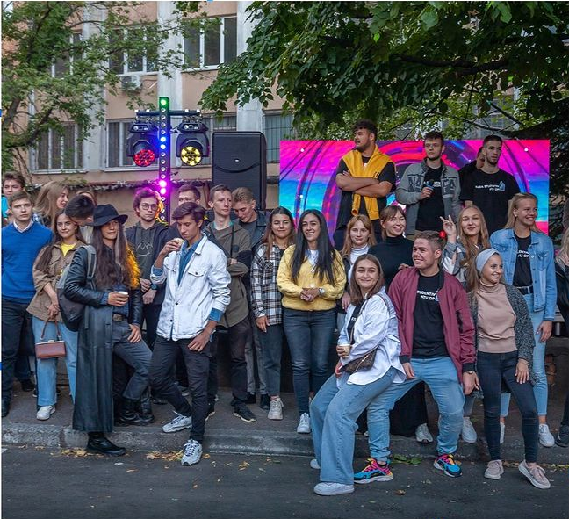
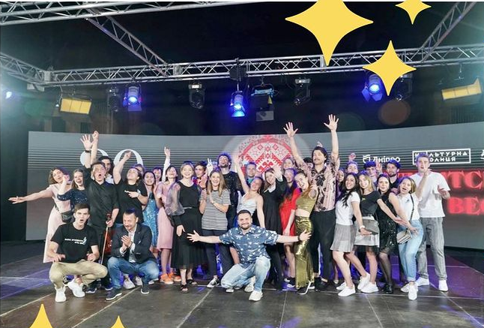
Культмас

Slide 12
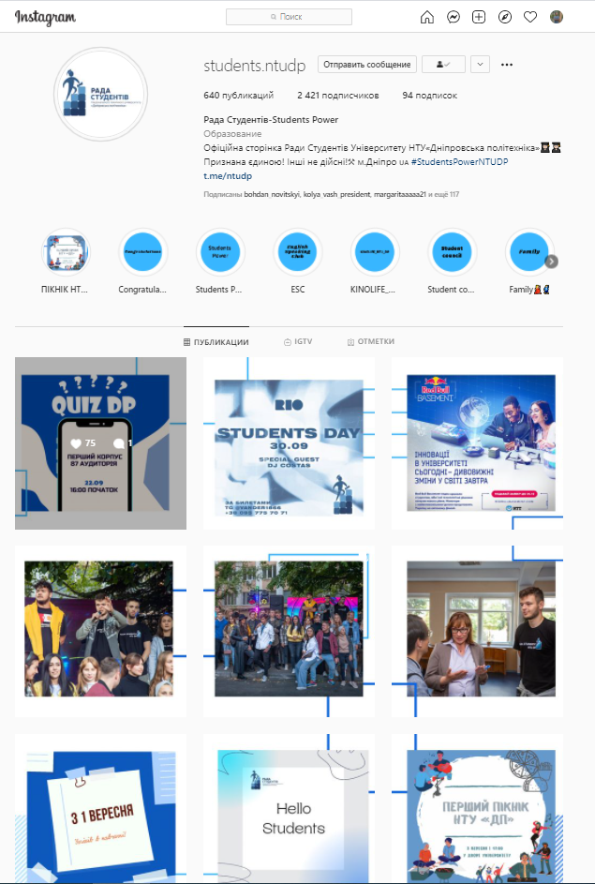
Інф ред

Slide 13
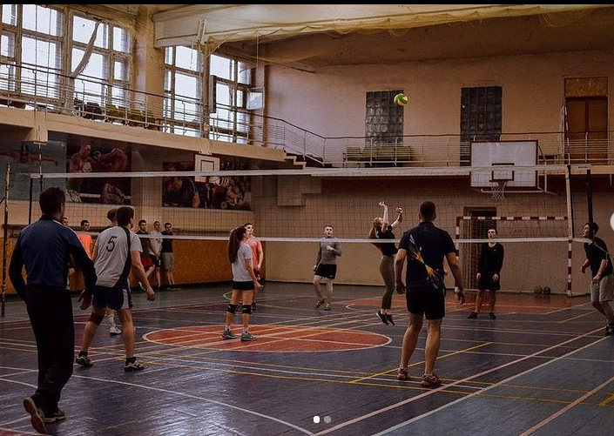
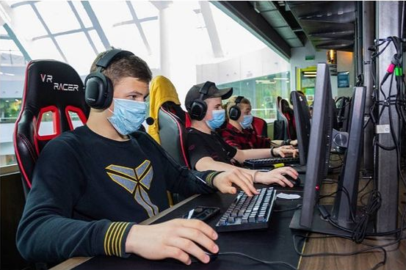
Спорт деп

Slide 14
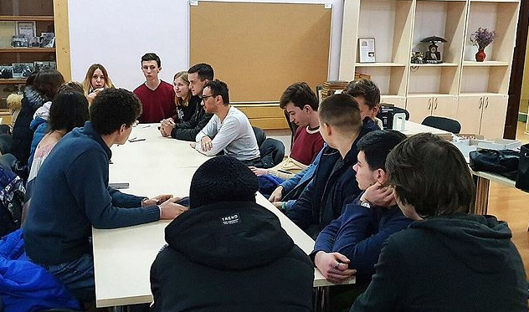
Між деп

Slide 15
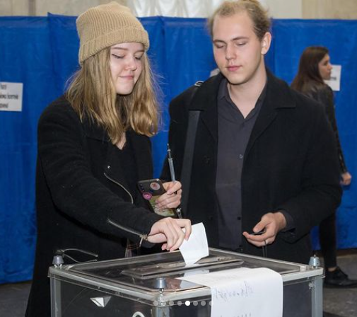
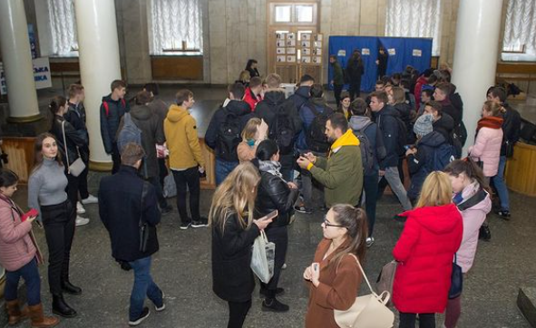
Вибори

Slide 18
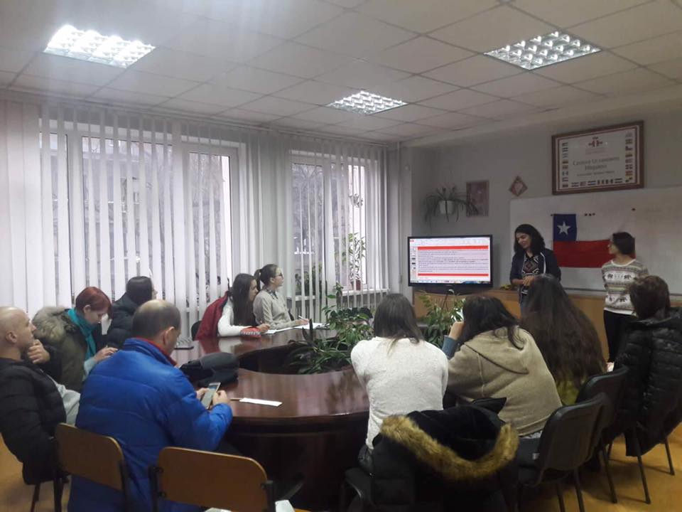
Clases de lengua
Niveles
A1-C2

Slide 19
EXÁMENES DELE

Slide 20
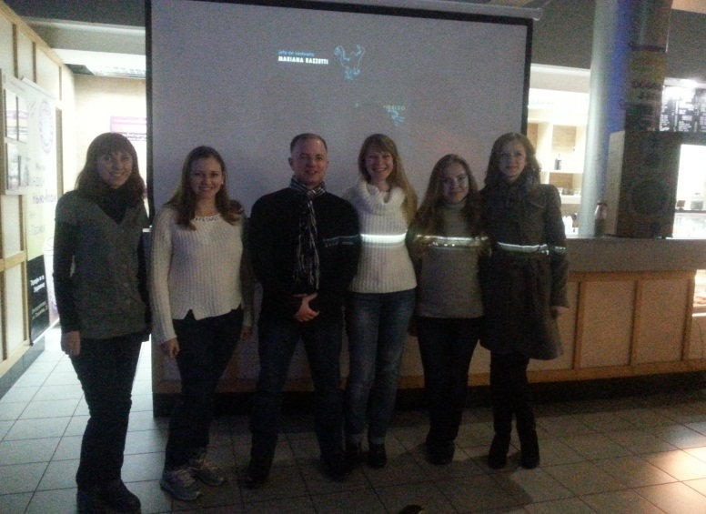
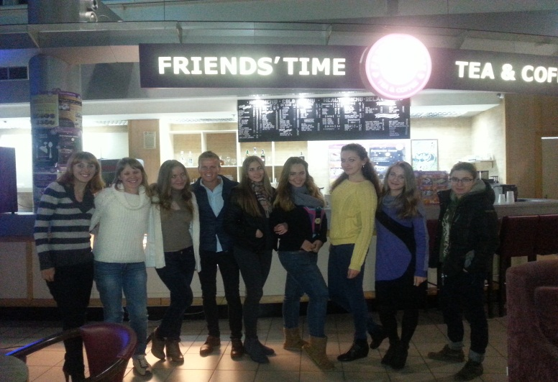
CICLOS DE CINE ESPAÑOL

Slide 21
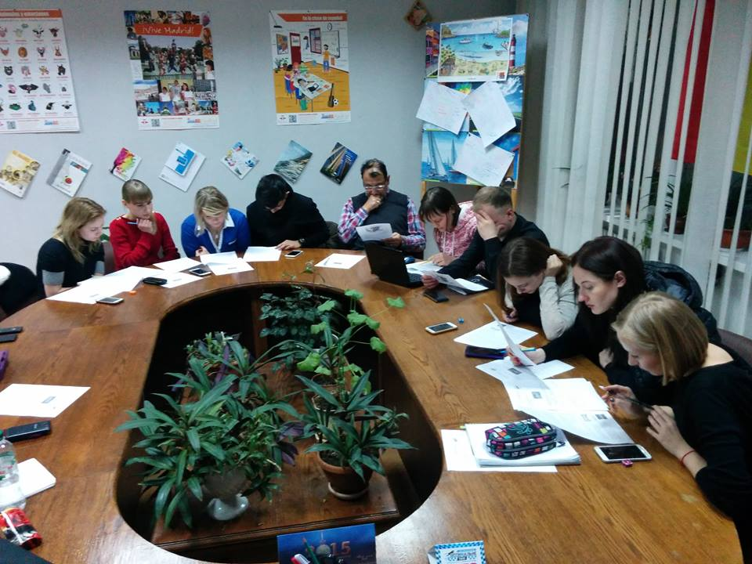
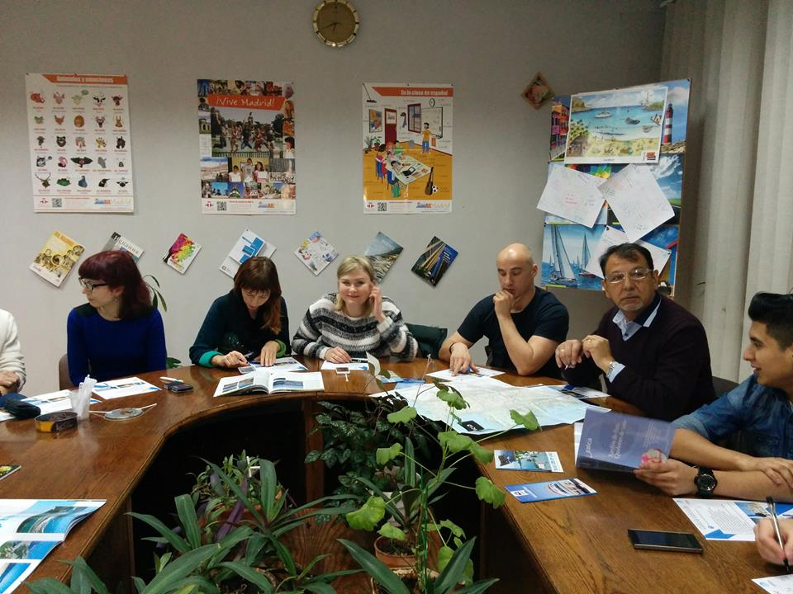
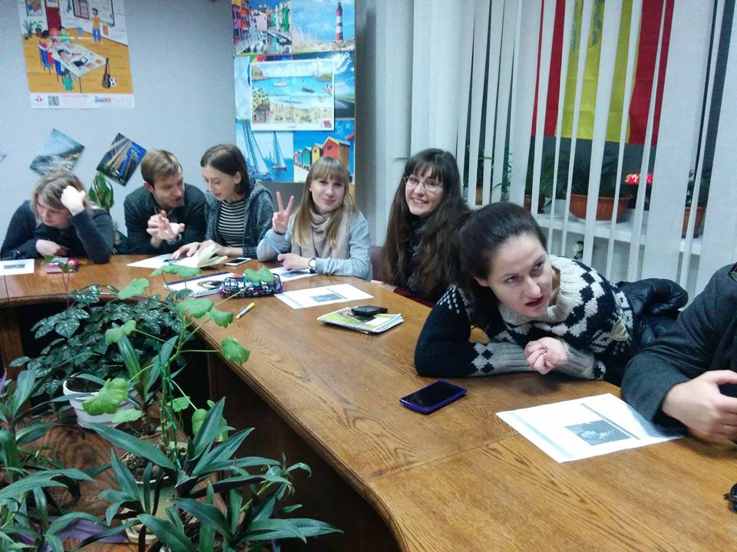
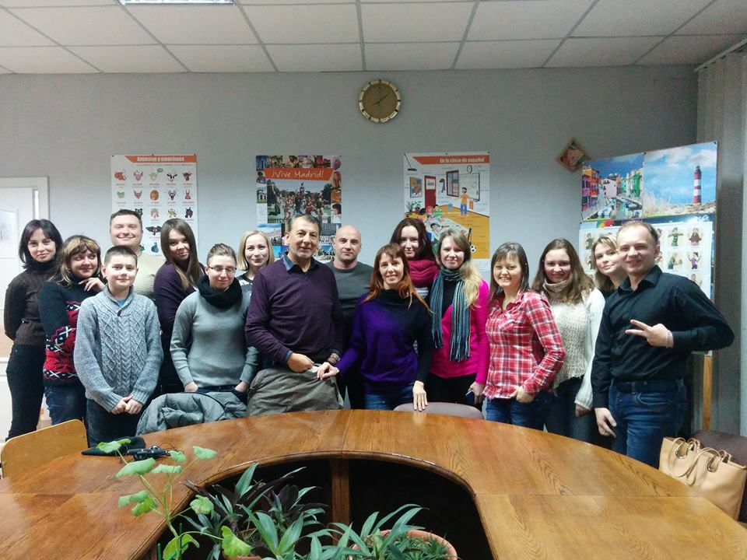
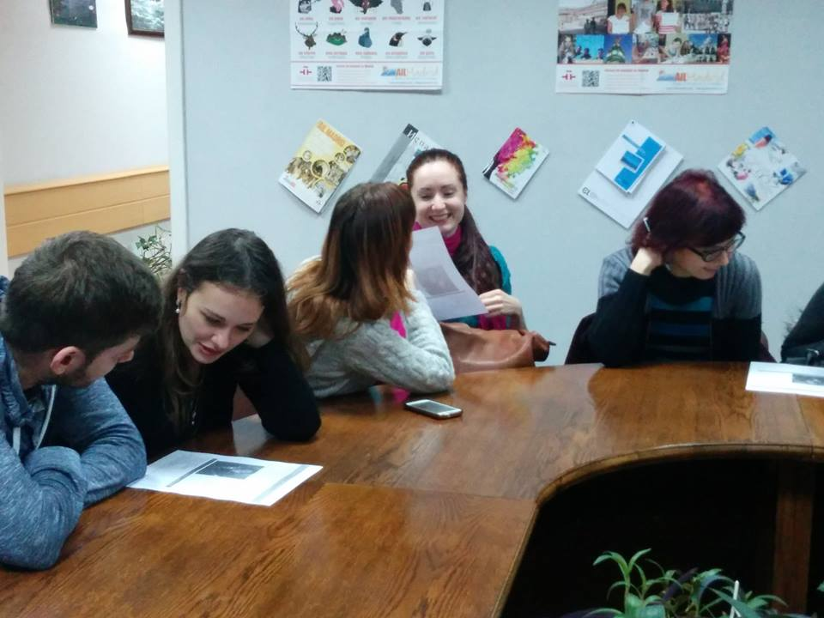
CLUB DE CONVERSACIÓN

Slide 22
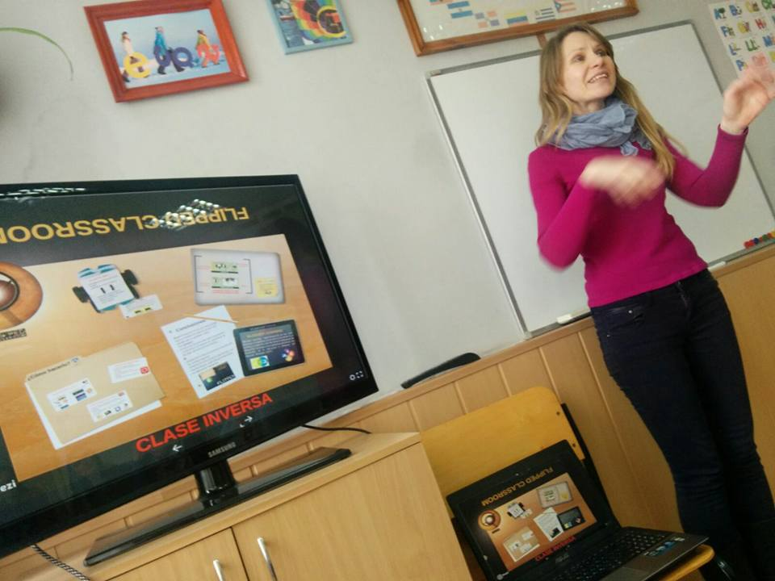
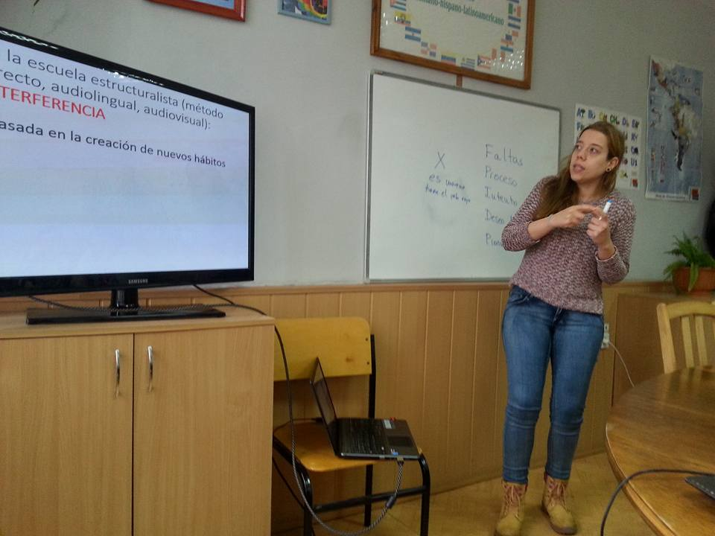
JORNADAS DE METODOLOGÍA Y DIDÁCTICA

Slide 23
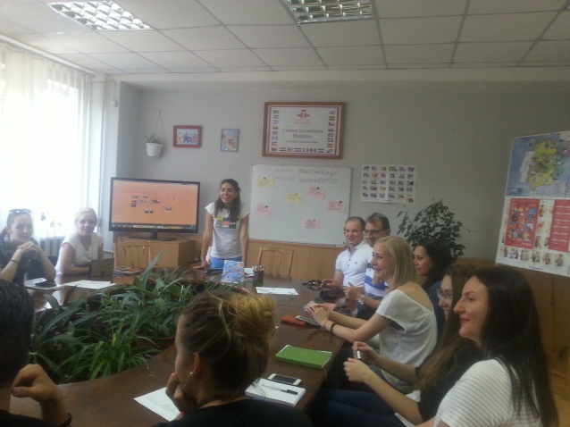
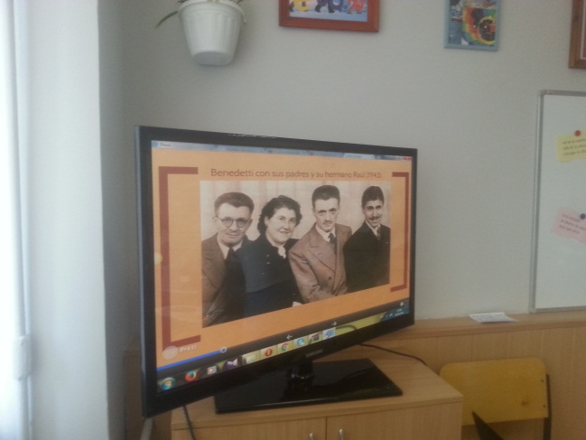
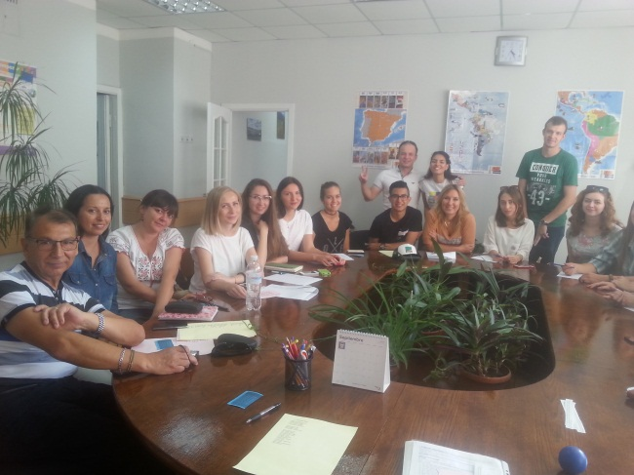
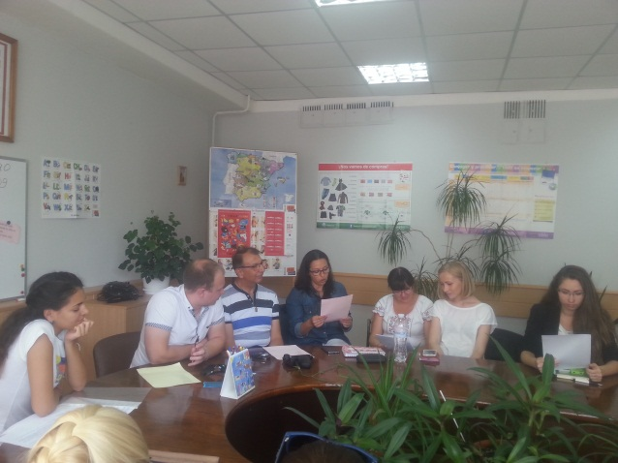
TALLER DE LITERATURA Y TRADUCCIÓN POÉTICA

Slide 24
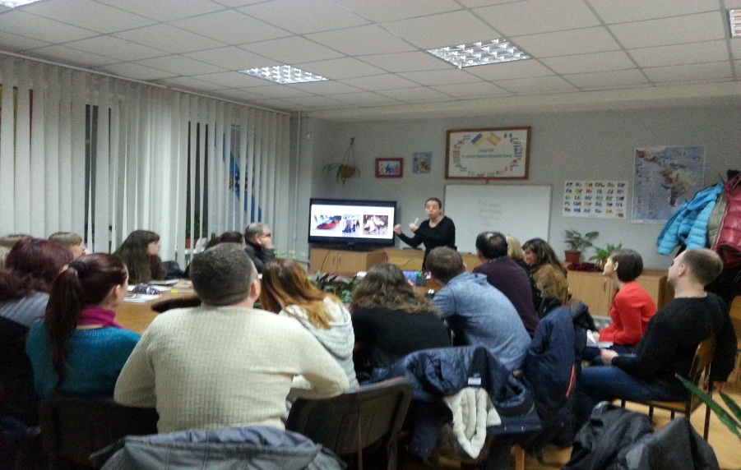
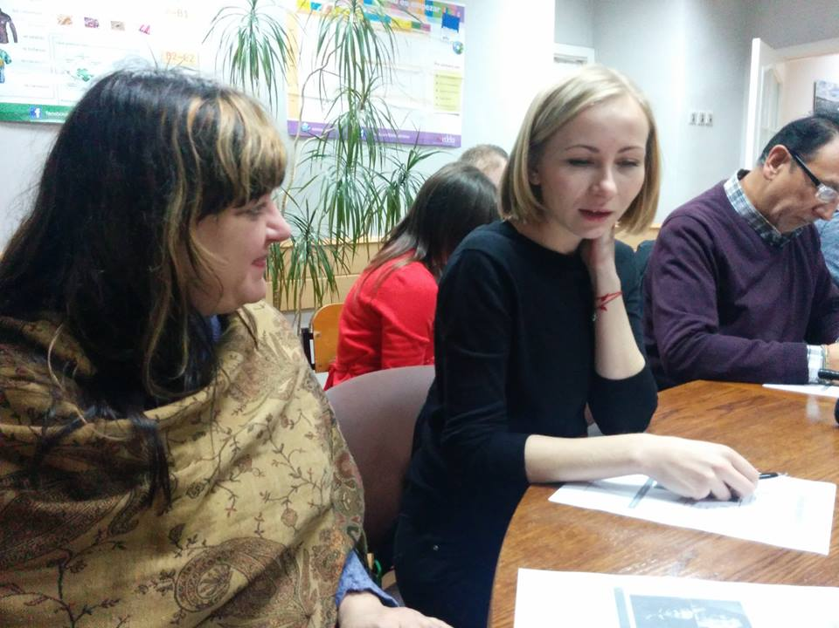
DÍA DEL LIBRO

Slide 25
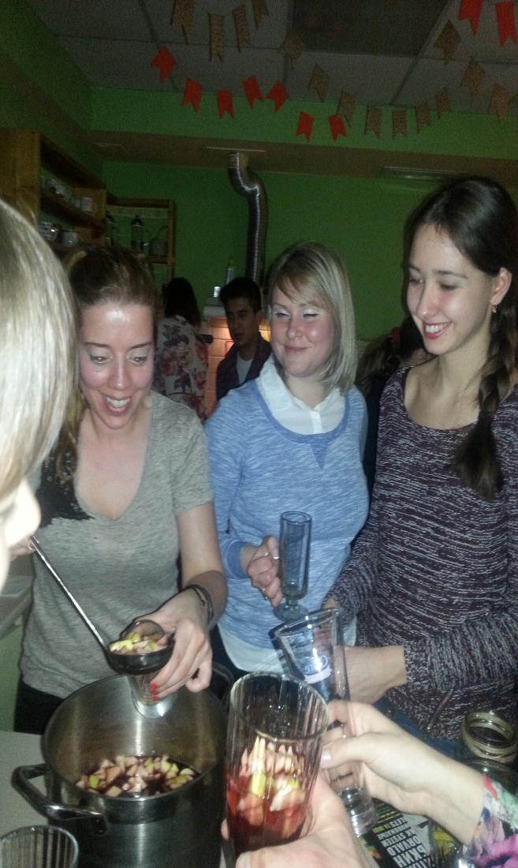
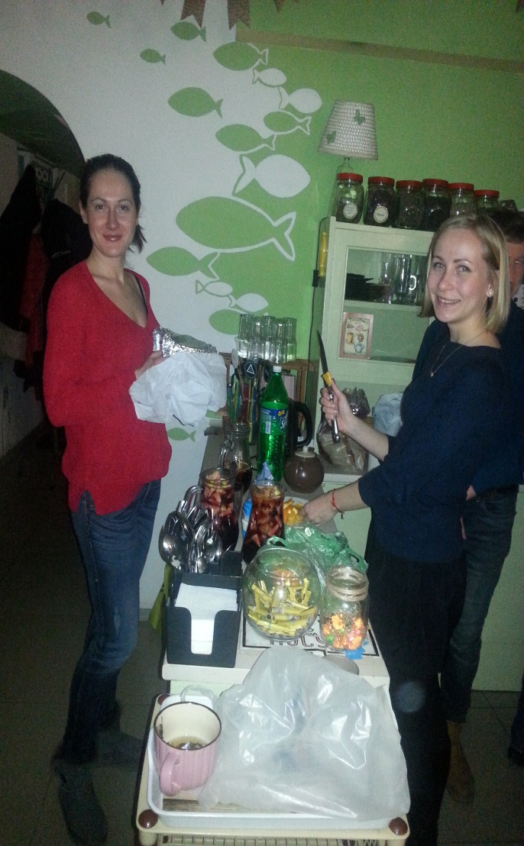
TALLER DE COCINA

Slide 26
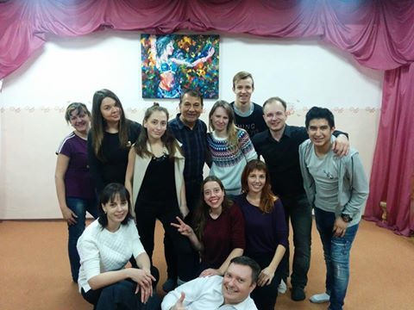
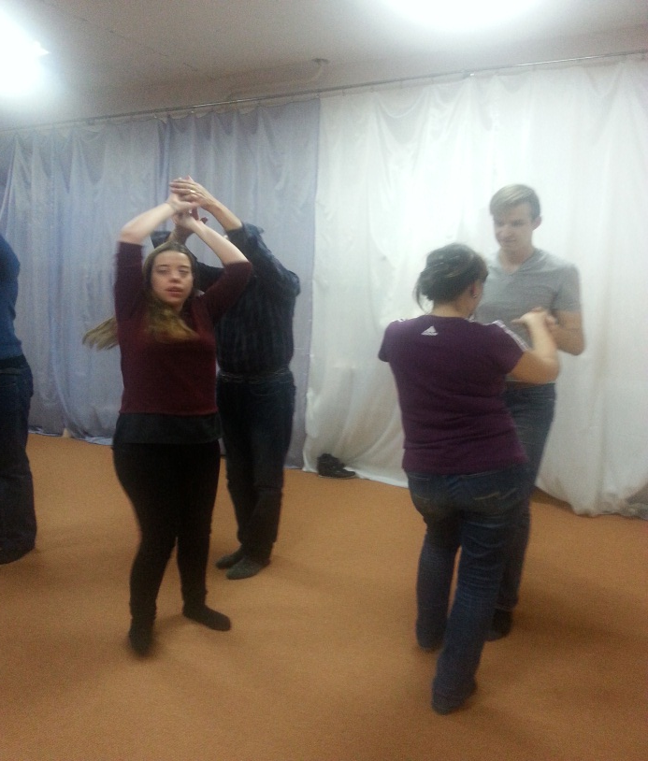
TALLER DE BAILE LATINO

Slide 27
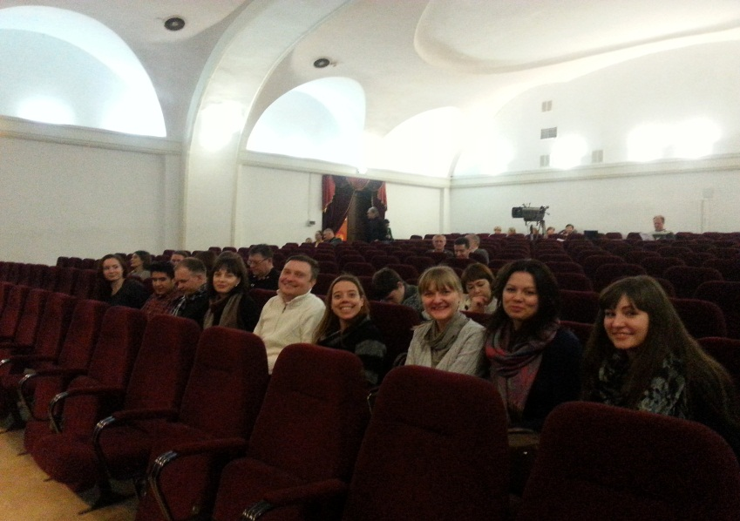
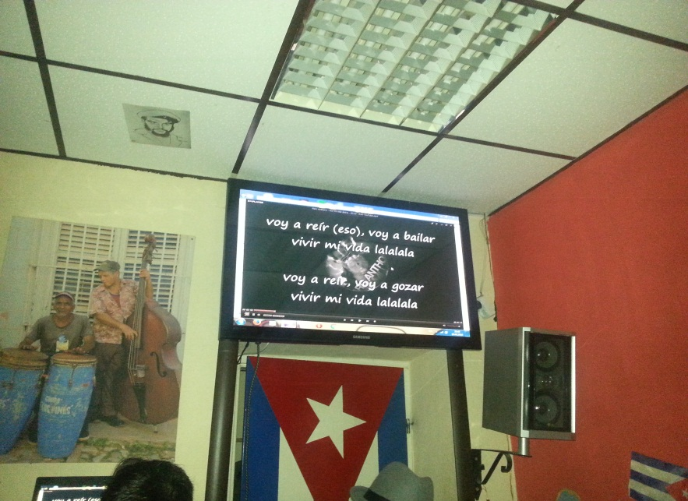
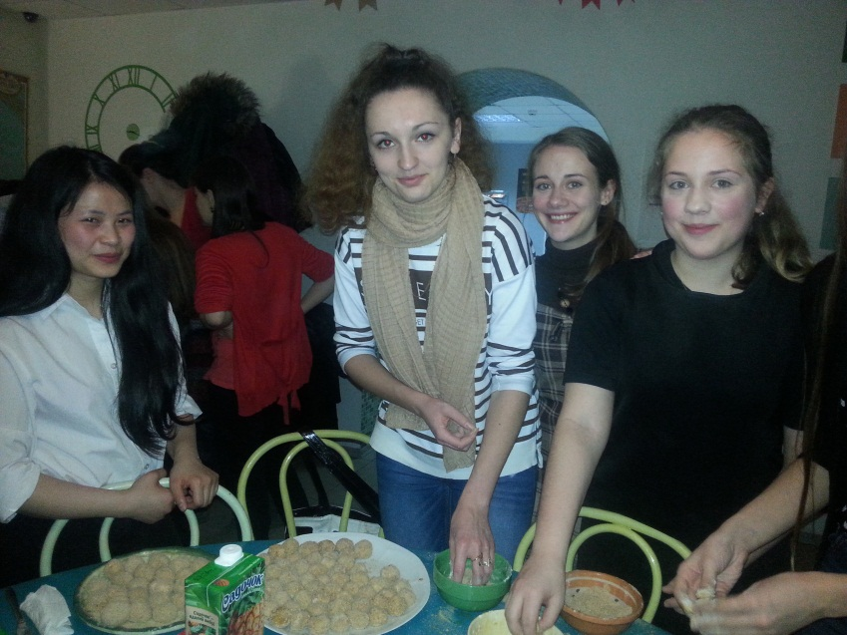
MÁS ACTIVIDADES

Slide 28
«Французький простір» в НТУ «Дніпровська політехніка»
Espace français à l’Université Nationale Polytechnique de Dnipro

Slide 29
Центр франкомовного нетворкінгу
Інформаційний пункт Campus France у "Дніпровській політехніці"
Розмовний клуб з франкофонами
Лінгвістичні зустрічі за книгою та чашкою кави
Простір з пізнавальним контентом, ігровий формат, французькі пісні

Slide 30
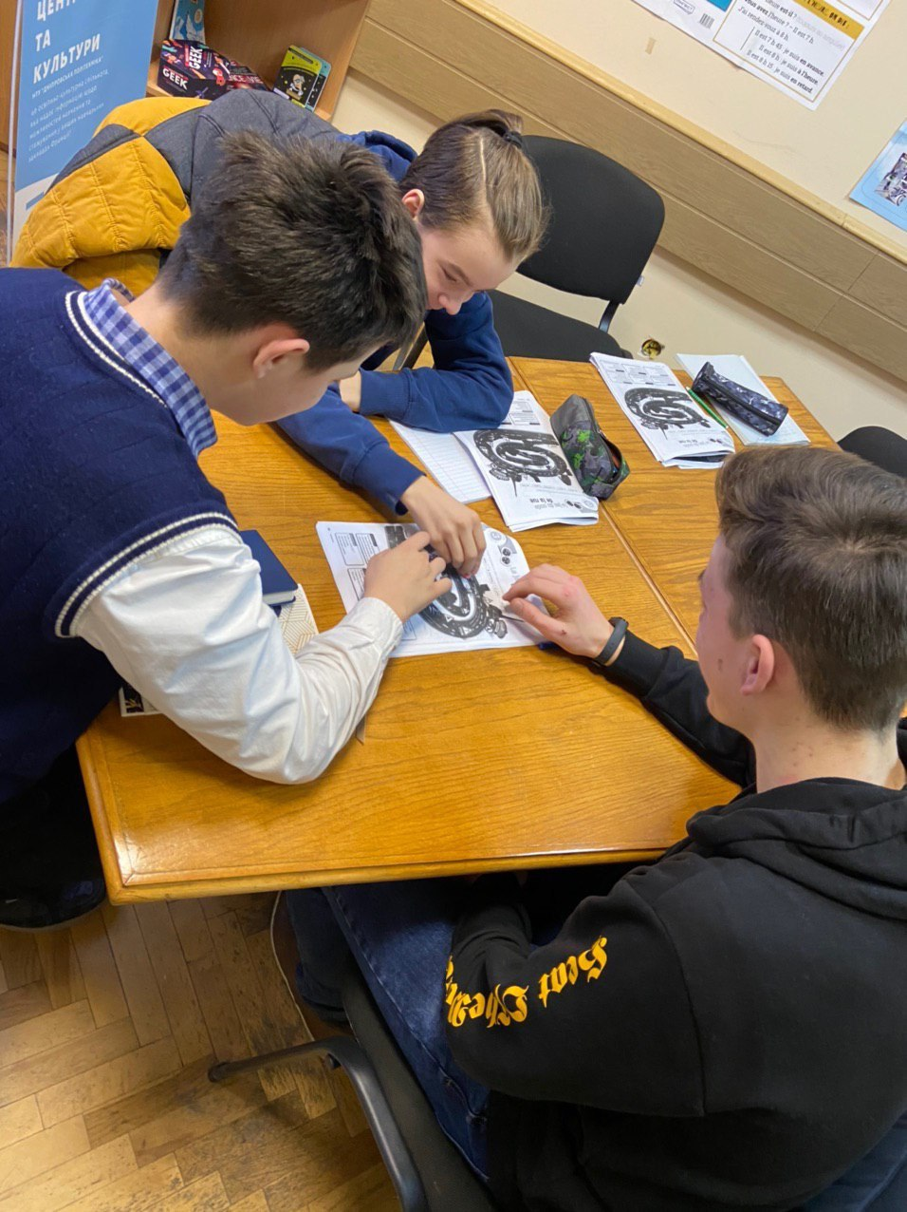
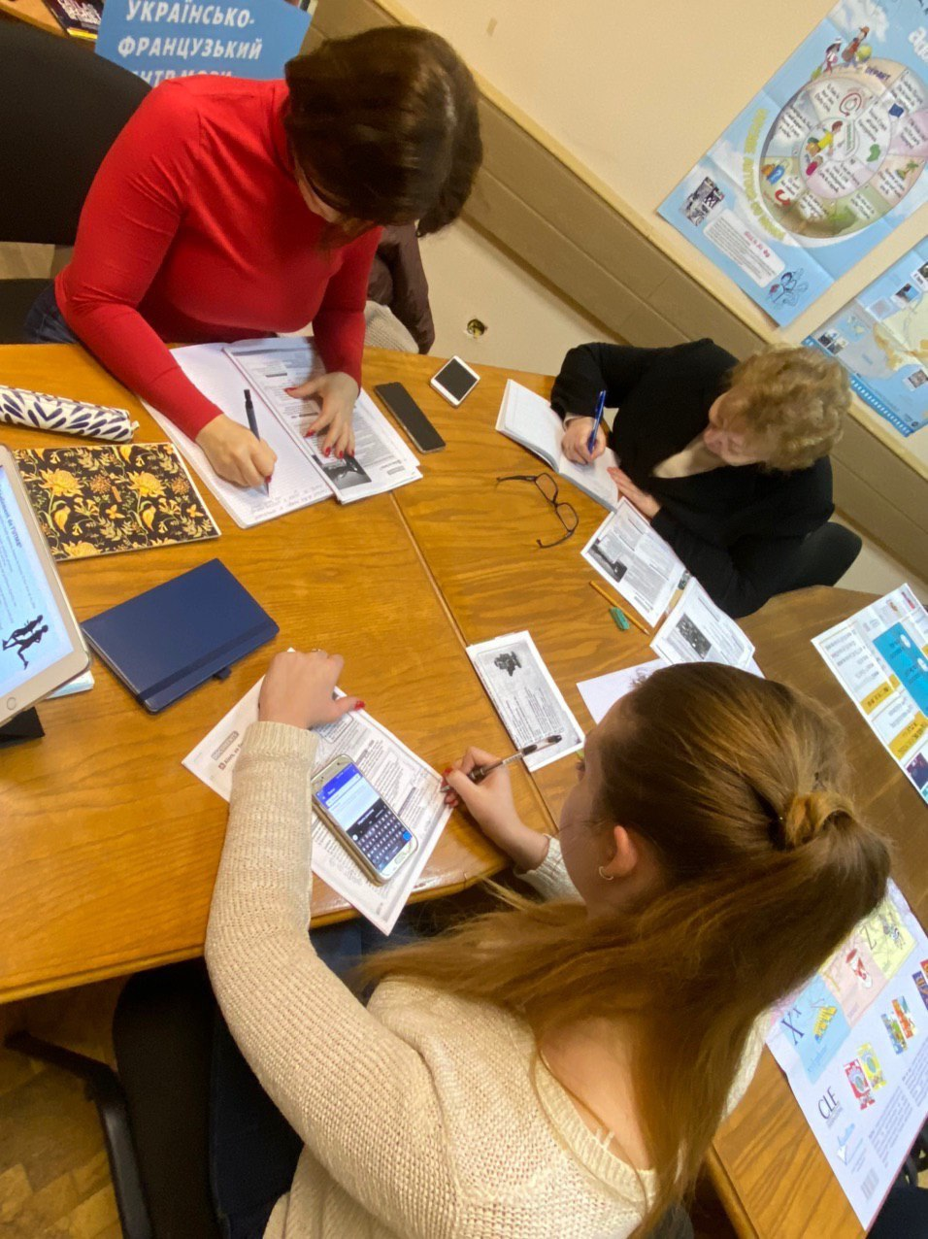
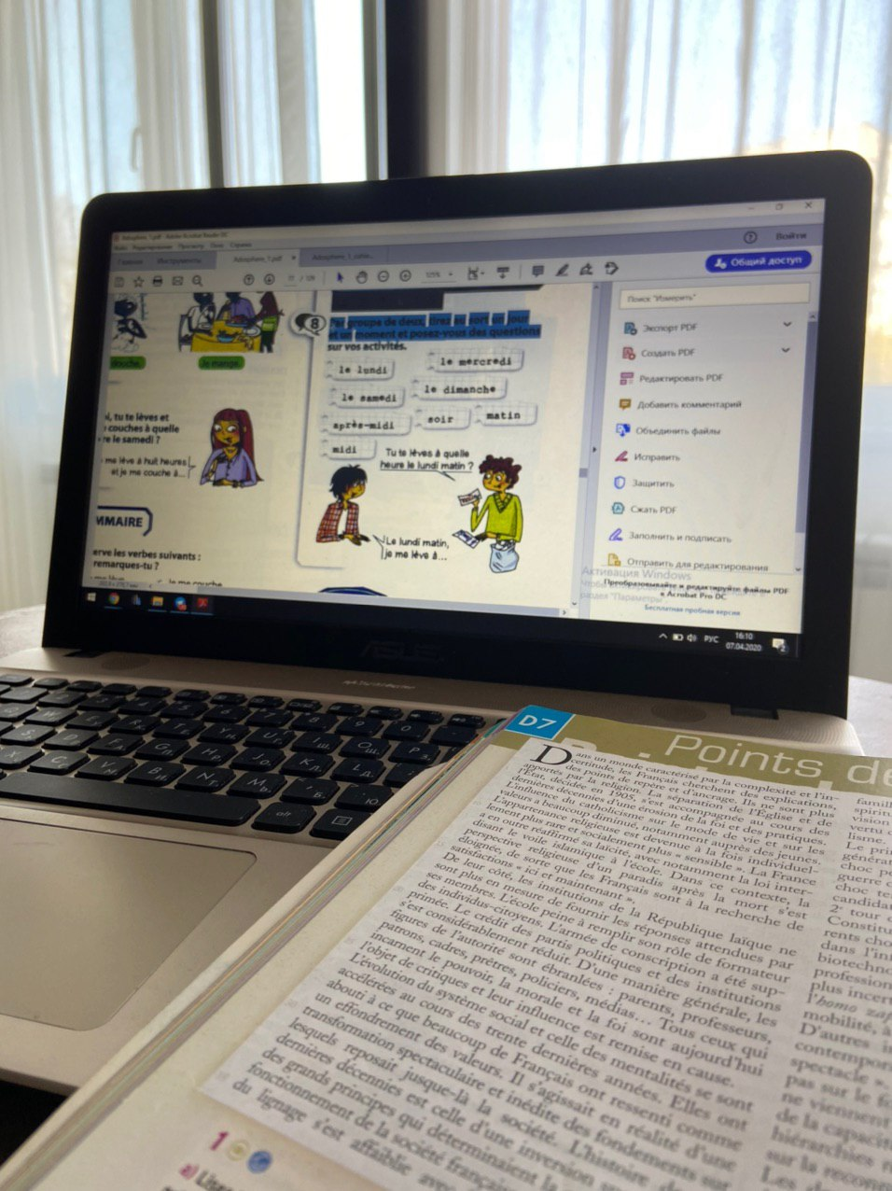
У 2020 році в Центрі функціонували міні-групи з вивчення французької мови різних рівнів, у форматі змішаного онлайн-оффлайн навчання

Slide 31
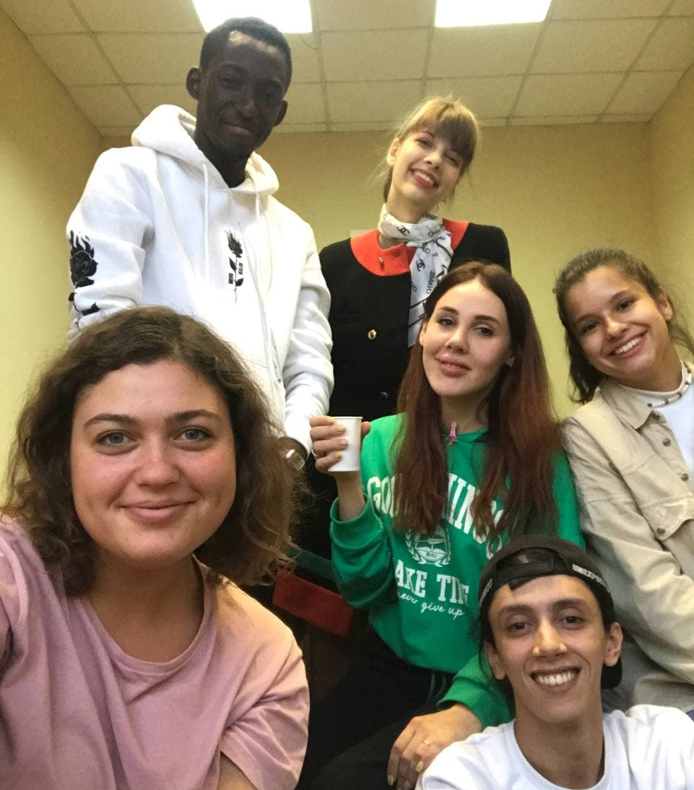
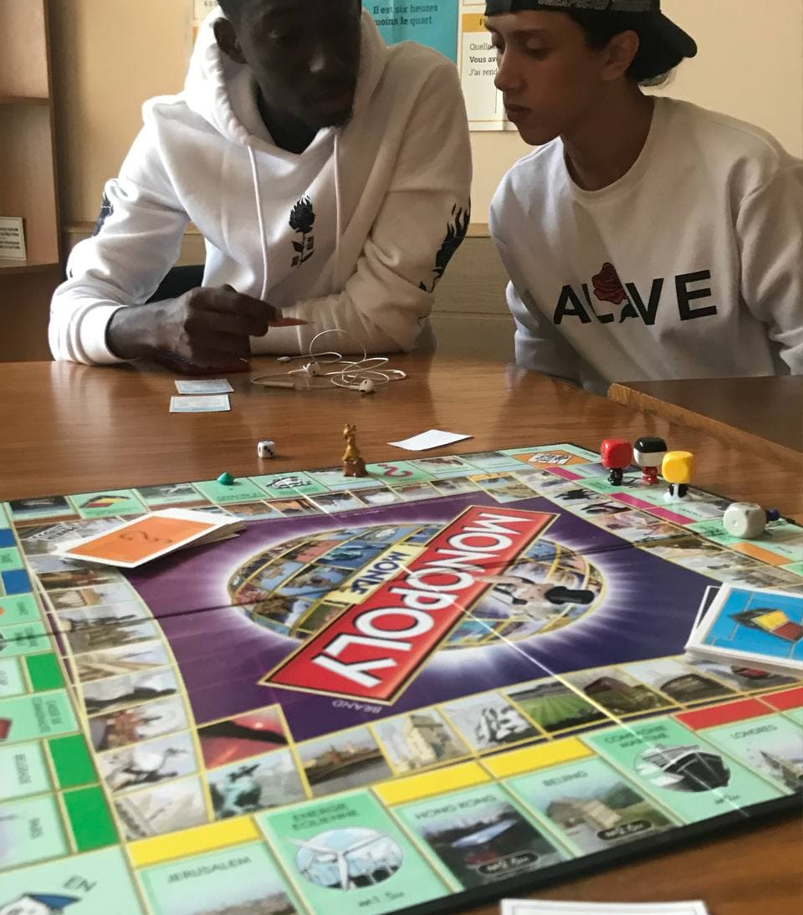
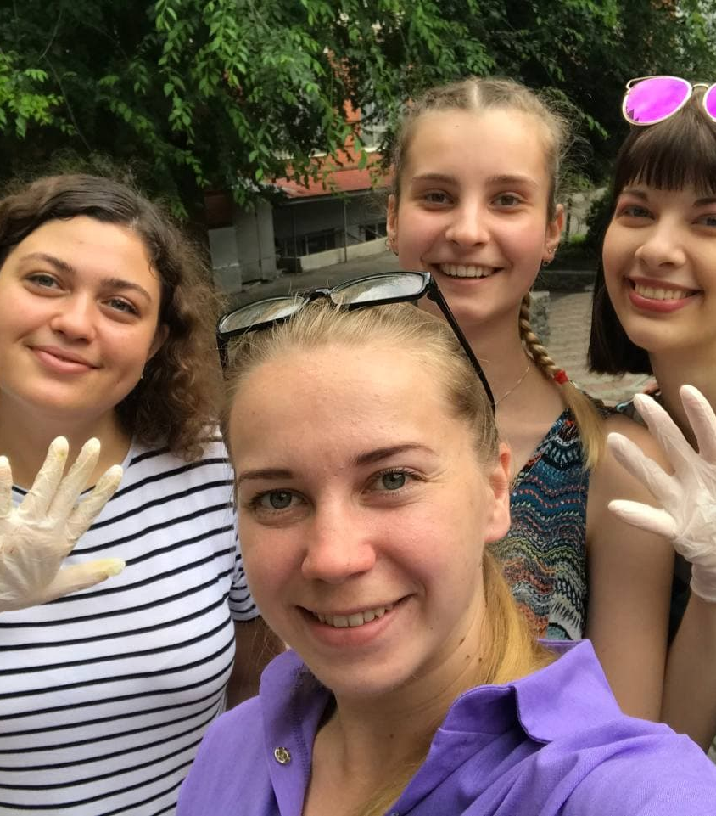
Інтерактивні зустрічі з обміну франко-українськими мовними компетенціями українських студентів, що вивчають французьку мову, та іноземних студентів-франкофонів.

Slide 32
Інформаційний пункт Campus France в "Дніпровській політехніці" для студентів та викладачів щодо навчання та стажування у Франції

Slide 33
Команда Центру реалізовує активну маркетингову стратегію з популяризації французької мови та культури серед спільноти Дніпра, що було відзначено на високому рівні Французьким інститутом в Києві
Espace Francais має ТікТок з веселим, пізнавальним французьким контентом. Запрошуємо на зйомки!
french_space_dniprotech

Slide 34
Дякуємо за увагу!
Merci pour votre attention!

Slide 36
Директор Юлія Володимирівна Дубєй Кандидат економічних наук Доцент кафедри менеджменту Академік Академії Соціальних Наук Грузії моб. тел. +380 (97) 001 21 21

Slide 38
ЦЕНТР УКРАЇНСЬКО-ПОЛЬСЬКОЇ СПІВПРАЦІ

Slide 39
ЦЕНТР УКРАЇНСЬКО-ПОЛЬСЬКОЇ СПІВПРАЦІ
Грантодавець | Назва проекту | Фінінсування | Кількість учасників
Urząd Marszałkowski Województwa Małopolskiego | Технічне забезпечення Центру Українсько-польської співпраці комп’ютерною технікою | 11 000 Євро | 90
Urząd Marszałkowski Województwa Małopolskiego | Підтримка ініціатив студентської мобільності - Краків - 2016 | 3 500 Євро | 8
Starostwo Powiatowe w Oswiecimiu | “Life Festival Oświęcim - 2016” | 20 000 Євро | 10
Urząd Marszałkowski Województwa Małopolskiego | Стажування та гуманітарна підготовка викладачів польської мови | 17 000 Євро | 5
Фундація для КГМА | Школа мовної підготовки студентів та молодих науковців, Краків - 2016 | 2 400 Євро | 16
Загальний обсяг фінансування |  | 53 900 Євро

Slide 40
ZAPRASZAMY DO NASZEGO CENTRUM

Slide 41
УКРАЇНСЬКО-НІМЕЦЬКИЙ КУЛЬТУРНИЙ ЦЕНТР
10 корпус НТУ ДП кім. 315
+38063 934 7098

Slide 42
ГОЛОВНІ НАПРЯМКИ ДІЯЛЬНОСТІ ЦЕНТРУ:
організація вивчення німецької мови відповідно до Європейських рекомендацій
підтримання співробітництва з німецькими організаціями в Україні та Німеччині
організація та проведення методичних семінарів для викладачів німецької мови та студентів внз м. Дніпро
підготовка слухачів Центру до складання міжнародних іспитів
підготовка слухачів Центру до участі в міжнародних наукових та освітніх проектах, стажування за кордоном
організація та проведення країнознавчих заходів для слухачів Центру та студентів

Slide 43
НАВЧАЛЬНА ДІЯЛЬНІСТЬ

Slide 44
НАВЧАЛЬНА ДІЯЛЬНІСТЬ

Slide 45
МЕТОДИЧНА РОБОТА

Slide 46
МІЖНАРОДНА ДІЯЛЬНІСТЬ
Продовжено співробітництво:
з Goethe-Institut, головним партнером УНКЦ;
з DAAD (організація зустрічей слухачів Центру з лектором DAAD С. Бандау, проведення лектором DAAD семінарів з країнознавства Німеччини для слухачів УНКЦ та студентів НТУ «ДП»);
з Австрійським культурним форумом при посольстві Австрії в Україні (участь у проведенні фестивалю німецького фільму);
з Генеральним консульством Німеччини в Україні (участь у проекті посольства ФРН «Тижні Німеччини в Україні» та ін.);
з ТПП Магдебург й ТПП Коттбус (Німеччина) (зустріч з представниками ТПП, обговорення співробітництва у формі проведення курсів з німецької мови за замовленням ТПП).

Slide 47
УЧАСТЬ У ПРОЕКТАХ GOETHE-INSTITUT
«Готуємо українське – вивчаємо німецьку»
«Міст до університету у Німеччині» - доуніверситетська
підготовка для учнів шкіл України
- проведення інформаційних зустрічей та іспитів з німецької мови
Створення
Екзаменаційного центру
для приймання іспитів
Goethe-Institut
«Українськи пісні
німецькою мовою»

Slide 48
КУЛЬТУРНО-ВИХОВНА РОБОТА
зустрічі слухачів Центру та студентів НТУ ДП з лекторами DAAD;
участь УНКЦ у Кросс-культурному фестивалі «БezViz»;
проведення культурно-країнознавчих заходів «День німецької культури» у рамках проекту посольства ФРН в Україні «Тижні Німеччини» за участю постійного заступника Генерального консула Федеративної Республіки Німеччина у Донецьку (з офісом у Дніпрі) Петера Шмаля;
ініціювання та координація відео-проекту «Готувати українське – вчити німецьку» серед Центрів німецької мови – партнерів Goethe-Institut;
організація та проведення для слухачів УНКЦ та студентів НТУ ДП семінарів з країнознавства Німеччини під керівництвом лектора DAAD С. Бандау.

Slide 49
Жабчик (Причина) Катерина Сергіївна
Начальник відділу міжнародної академічної мобільності
prychyna.k.s@nmu.one
Відділи міжнародної академічної мобільності
та міжнародних проєктів,
4 корпус, кімн.33

Slide 50
Стажування за кордоном - це реально!

Slide 51
Що таке академічна мобільність???

Slide 52
Академічна мобільність
Ступенева мобільність
(магістерські програми)
Короткострокові обміни та тренінги
Кредитна мобільність
(стажування та обміни)

Slide 53
Можливості академічної мобільності
Унікальний досвід навчання за кордоном
Отримання подвійного/ багастороннього/ спільного диплому закордонних ВНЗ
Знайомство зі світом та вищою освітою інших країн зокрема
Зміцнення мовних навичок, досвіду міжкультурного спілкування
Ширші можливості для працевлаштування
Обмін знаннями, ідеями, контактами
Розвиток софт-скілз студентів

Slide 55
Навчання та викладання в Європі
в рамках програм Європейського Союзу ЕРАЗМУС+
http://www.erasmusplus.org.ua

Slide 56
Що таке Erasmus+ ?
Програма ЄС, що підтримує освіту, молодь
i спорт
Надає фінансування на реалізацію програм та проєктів

Slide 57
33 Країни-члени програми (Programme Countries): 28 держав-членів ЄС; Ліхтенштейн, Ісландія, Норвегія; Туреччина, Македонія.
Країни-партнери програми (Partner Countries): країни Західних Балкан: Албанія, Боснія і Герцеговина, Чорногорія, Сербія, Косово*; країни Східного партнерства: Азербайджан, Білорусь, Вірменія, Грузія, Молдова, Україна (as recognized by International Law); країни Південного середземномор'я: Алжир, Єгипет, Ізраїль, Йорданія, Ліван, Лівія, Марокко, територія Палестинської автономії, Сирія, Туніс; Російська Федерація; країни Центральної Азії: Казахстан, Киргизстан, Таджикистан, Туркменістан, Узбекистан; країни Латинської Америки; країни Африки, Карибського і Тихоокеанського басейнів (АСР).

Slide 58
Студентські можливості
Стажування та обміни (кредитна мобільність)
• Визнання стажування як частини навчальної програми, за якою студенти навчаються в українських ВНЗ
• Періоди навчання для студентів від 3 до 12 місяців на основі грантів (покриття витрат на проїзд та проживання)
• Грант для українських стипендіатів –
750-850 EUR/ місяць +
покриття транспортних витрат
(275 EUR+) !!!!!!!!

Slide 59
Студентські можливості
Магістерські програми (ступенева мобільність)
Тривалість програми: 12 - 18 - 24 місяців
350 спільних магicтеpcьких програм
Спільний, двосторонній чи багатосторонній диплом
Фiнанcyвання грантів для 25 000 cтyдентiв
(грант – € 1 000 на місяць, покриття витрат за навчання, проживання, облаштування, транспорт) !!!!!
Навчання у щонайменше двох країнах -учасницях партнерства !!

Slide 60
Еразмус+ партнерства
Дніпровської політехніки з кредитної мобільності
Польща
Німеччина
Австрія
Іспанія
Литва
Хорватія
Фінляндія
Угорщина
Туреччина

Slide 61
Проєкти вихідної мобільності DniproTech 2020-2021
Фрайберзька гірнича академія, Німеччина
Університет Лапернанти, Фінляндія
Вільнюський технічний університет, Литва
Ройтлінгенський університет, Німеччина
Есслінгенський університет прикладних наук

Slide 62
Дистанційний Erasmus+

Slide 63
Erasmus+ випускники

Slide 67
Вимоги до кандидатів з метою участі
в конкурсах з мобільності
Активність та відповідільність
Високі бали (диплом/довідка про успішність)
Знання англійської мови (не нижче В2)
Рекомендаційні листи (за потреби)
Заповнений Learning Agreement
Мотиваційний лист
СV (резюме)
Коли шукати конкурси:
жовтень – листопад
квітень-травень кожного року

Slide 68
Де шукати інфу?

Slide 69
Де шукати інфу?

Slide 70
Де шукати інфу?
https://www.facebook.com/projects.nmu.org.ua/

Slide 71
Де шукати інфу?

Slide 73
Контакти
Жабчик (Причина) Катерина Сергіївна,
Начальник відділу міжнародної академічної мобільності
prychyna.k.s@nmu.one
Відділи міжнародної академічної мобільності
та міжнародних проєктів,
4 корпус, кімн.33

Slide 74
Науково-навчальний гемологічний центр
Курси:
Основи діагностики кольорового дорогоцінного каміння
2. Основи діагностики і визначення якості діамантів
3. Сучасне ювелірне мистецтво
4. Основи обробки ювелірних матеріалів
Слухачі отримують практичні навички при роботі з колекцією дорогоцінного каміння.
Є можливість проведення екскурсій, майстер-класів для школярів, студентів, організованих груп
Як нас знайти:
корп. 7, ауд. 301, 305
тел. 097 2733507
Керівник – Сергій Шевченко
gemmologyntudp
http://gem.nmu.org.ua/
shevchenko.s.v@nmu.one

Slide 75
Регіональний спеціалізований центр з компетенції мехатроніка “WorldSkills Ukraine” Національного технічного університету «Дніпровська політехніка»
Адреса: 49005, Україна, м. Дніпро, просп. Д. Яворницького, 19, корп. 5, ауд. 35, 31.
Керівник: Боровик Роман Олексійович
E-mail: borovyk.r.o@nmu.one

Slide 76
Головні завдання центру
підвищення інтересу до інженерних та робітничих професій
популяризація науки, техніки та новітніх технологій
впровадження в освітній процес інноваційних технологій мехатроніки
підвищення рівня фахової підготовки студентів/фахівців
створення бази обладнання для підготовки та перепідготовки учасників конкурсу “WorldSkills Ukraine”
формування регіональних команд та їх підготовка до участі у конкурсі “WorldSkills Ukraine”
розвиток стратегічного партнерства з державними та закордонними організаціями, фондами, підприємствами та компаніями
реалізація проектів з профорієнтаційної роботи та фахової підготовки школярів

Slide 77
Технічне забезпечення тренувань студентських команд

Slide 78
Технічне забезпечення тренувань шкільних команд

Slide 79
Курси
Електропневмоавтоматика
Сенсорна техніка
Мехатроніка
Сервоприводи
Автоматизація технологічних процесів. ПЛК
Результат
Soft skills — універсальні компетенції
Hard skills — професійні навички
Стажування / працевлаштування в провідних компаніях
Мейкерство
Робота над проектами
Створення прототипів об’єктів
Стартапи
Участь в міжнародних проектах

Slide 80
Команда

Slide 81
Take and do!

Slide 82
Малашкевич Дмитро Сергійович к.т.н., доцент кафедри гірничої інженерії та освіти, Директор Центру Цифрової Інженерії

Slide 83
Мета центру – сучасна якісна підготовка студентів в частині володіння цифровими технологіями, професійним програмним забезпеченням для моделювання, візуалізації і проектування виробничих об’єктів, проведення науково-дослідних робіт з розробки прогресивних технологій видобутку корисних копалин, створення інтелектуальних систем управління технологічними та виробничими процесами з елементами віртуальної і доповненої реальності (VR/AR),

Slide 84
3D моделювання в AutoCAD
тривалість курсу:
12 тижнів
25 занять
Приклади проектів,
які ти зробиш під час навчання
Програма курсу:
1
2
3
4
5
Інструменти для тривимірного моделювання
Методика 3D-моделирования Робота з поверхнями
Візуалізація моделей (матеріали, текстури, камери, освітлення)
Постобробка моделей

Slide 85
3D моделювання в 3DsMax
тривалість курсу:
20 тижнів
40 занять
Приклади проектів,
які ти зробиш під час навчання
Програма курсу:
1
2
3
4
5
6
7
8
9
10
Робота з інтерфейсом 3ds Max і V-Ray
Створення та редагування примітивів
Трансформація об'єктів. Робота з пайвотамі і прив'язками. Основи полігонального моделювання
Створення та редагування сплайнів. Робота з модифікаторами геометрії.
Полігональне моделювання. Робота з Edit Poly. Створення різних типів матеріалів та текстур Налаштування визуализатора V-Ray
Рендер і постпродакшн

Slide 86
Моделювання в системі SolidWorks. Базовий та просунутий курс
тривалість курсу:
16 тижнів
32 заняття
Приклади проектів,
які ти зробиш під час навчання
Програма курсу:
1
2
3
4
5
6
7
Налаштування інтерфейсу SolidWorks. Робота з ескізами Інструменти створення моделей
Створення складних деталей
Робота з тривимірними збірками в SolidWorks Редагування збірок
Модуль SolidWorks Simulation Модуль PhotoWorks і Animator

Slide 87
Розробка Virtual Reality на Unity
тривалість курсу:
25 тижнів
50 занять
Приклади проектів,
які ти зробиш під час навчання
Програма курсу:
1
2
3
4
5
6
Введення до VR системи Робота в Unity 3D
Написання скриптів в Unity 3D
Розробка 3D-моделей та анімації
Створення інтерактивних VR-об'єктів Розробка VR додатків

Slide 88
тривалість курсу:
Розробка Virtual Reality на Unreal Engine 4
25 тижнів
50 занять
Приклади проектів,
які ти зробиш під час навчання
Програма курсу:
Введення до VR системи
HTC Vive і Oculus Rift. Можливості, компоненти і п
Налаштування, калібрування і запуск steamVR і Oculus.
Створення фізики гравця (гравітація, переміщення по сходах і ухи
Робота з Forward shading (відображення, текстури, матеріали).
Звуки в VR. Використання HRTF від Oculus.
Стерео текстури. Налаштування зображення.
Розробка VR додатків
ринцип роботи.
лах).

Slide 89
Як нас знайти?
4 корпус, аудиторія №60
кафедра гірничої інженерії та освіти

Slide 90
Малашкевич Дмитро Сергійович
к.т.н., доцент, директор центру цифрової інженерії НТУ «Дніпровська політехніка»
Тел: 095 50 40 729
E-mail: malashkevych.d.s@nmu.one

Slide 91
Лабораторія водневих технологій і енергозабезпечення транспортних засобів
Спільний проект кафедри транспортних систем і технологій
та кафедри Хімії
НТУ Дніпровська політехніка
НТУ «ДНІПРОВСЬКА ПОЛІТЕХНІКА»
Барташевскій С.Є. Кафедра Транспортних систем і технологій

Slide 92
Напрямки роботи:
Мобільні генератори водню для енергозабезпечення електромобілів
Використання бінарних палив для двигунів внутрішнього згоряння
Забезпечення роботи двигунів внутрішнього згоряння, в умовах виробок та приміщень зі штучною вентиляцією.
Вдосконалення технологій зберігання та транспортування газів.
Утилізація літій-іонних акумуляторів.
Отримання штучних газоподібних та рідких палив.
Механічні накопичувачі енергії.
НТУ «ДНІПРОВСЬКА ПОЛІТЕХНІКА»

Slide 93
Використання водневого палива
Генератори водню для енергозабезпечення електромобілів
Ідея: Використання хімічних генераторів водню з оборотними реакціями, для забезпечення харчуванням воднем паливних елементів автомобілів.
Мета: Створення вибухо- пожежо-безпечних cистем забезпечення воднем транспортних засобів, що не забруднюють навколишнє середовище
НТУ «ДНІПРОВСЬКА ПОЛІТЕХНІКА»
Барташевскій С.Є. Кафедра Транспортних систем і технологій

Slide 94
Енергозабезпечення електромобілів - проблеми та рішення
Найбільш проблемною частиною електромобілів є акумуляторні батареї (АКБ), до їх недоліків відносяться:
Низька питома енергоємність
Обмежена кількість циклів заряд / розряд (термін служби 3-4года)
Тривалий зарядний цикл
Висока чутливість АКБ до глибоких розрядів, перезаряду і часткової зарядці (необхідно кваліфіковане обслуговування)
Екологічні збитки при видобутку, збагаченні, виробництві та утилізації містяться в них важких металів
Нерівномірний падіння ємності окремих елементів в АКБ
Рішення - використання паливних елементів з високоенергетичними паливами
НТУ «ДНІПРОВСЬКА ПОЛІТЕХНІКА»
Барташевскій С.Є. Кафедра Транспортних систем і технологій

Slide 95
Використання бінарного палива
Зменщення витрат на паливо та шкідливих викідів в атмосферу
Ідея: додання у рідке моторне паливо, під час їого згоряння у циліндрах двигуна, 10-15% водню підвищує ступінь його згоряння, потужність двигуна, зменьшує витрвти рідкого палива та суттєво зменшує кількість шкідливих викідів.
Мета: підвищення ефективності згоряння вуглеводневих паливза, та зменшення токсічності викідів за ахунок використання електрохімічних генераторів водню.
НТУ «ДНІПРОВСЬКА ПОЛІТЕХНІКА»

Slide 96
Забезпечення роботи двигунів внутрішнього згоряння, в умовах виробок та приміщень зі штучною вентиляцією
Патент на винахід №119469
Ідея: розділення збору та нейтралізації вихлопних газів за рахунок використання зблокованних з двигуном модулів компремування та зберігання газів.
Мета: відмова від викиду транспортним засобом будь яких газів у атмосферу. Нейтралізація щкідливих компонентов здійснюватимется у умовах стаціонарних пунктів, де за рахунок відсутності массогабарітних , та обмежень у енергоозброенності, це можливо робити більш ефективно ніж на транспортному засобі.
НТУ «ДНІПРОВСЬКА ПОЛІТЕХНІКА»
Барташевскій С.Є. Кафедра Транспортних систем і технологій

Slide 97
Анаеробний двигун Стірлінга
Для підводних човнів
НТУ «ДНІПРОВСЬКА ПОЛІТЕХНІКА»

Slide 98
Система газозабезпечення
Патент на винахід №12015
Ідея: використання дистанційно керованних модульних міні устоновокз первинного очищення та компремування горючих газів разом зі змінними контейнерами для транспортування та тимчасового зберігання газів.
Мета: Забезпечення України альтернативними джерелами отримання горючих газів за рахунок залучення до експлуатації малодебетних та віддалених свердловин, підключення яких до газогонів технично неможлива або економічно дуже затратна.
НТУ «ДНІПРОВСЬКА ПОЛІТЕХНІКА»

Slide 99
Утилізація відпрацьований літій-іонних батарей (ЛІБ)
ІДЕЯ: Використання мікроорганізмів (рослин, бактерій і грибків) для екологічно-безпечної переробки відходів відпрацьованих ЛІБ з виділенням цінних металів (літій, кобальт, нікель, манган, мідь та ін.) та графіту для їх подальшого рециклінгу при виробництві нових ЛІБ або для іншого застосування.
МЕТА: Розробка комплексної технології переробки відпрацьованих ЛІБ біохімічним та хімічним методами сепарації цінних металів за умов мінімізації навантаження на навколишнє середовище.
НТУ «ДНІПРОВСЬКА ПОЛІТЕХНІКА»

Slide 101
Дебатний клуб НТУ «ДП» «Primus inter pares»
Єфімчук Кристіна

Slide 102
Що таке дебати?
Дебати (фр. debat) — чітко структурований і спеціально організований публічний обмін думками між двома сторонами з актуальної теми.

Slide 103
Формати проведення дебатів:
Парламентські дебати за американським форматом
Парламентські дебати за британським форматом
Дебати Карла Поппера
Політичні дебати
Дебати Лінкольна-Дугласа
Модель ООН
Відкриті дебати
Менеджер-формат
Формат Теда Тернера

Slide 104
Що нам дають дебати та дебатний клуб?
Критичне мислення
Послідовне (структурне) мислення
Риторичні навички
Самонавчання
Вміння працювати в колективі та толерантно ставитись до протилежних думок
Практика англійської
Можливість подорожувати
Робота в колі однодумців

Slide 105
Британський формат парламентських дебатів

Slide 109
Приєднуйся до нашого Telegram-чату та ставай частиною дебатної команди НТУ «ДП»
Контактні дані:
- @kris_yefimchuk
- @Kristina_Yefimchuk

Slide 110
ТРАДИЦІЇ В ІННОВАЦІЯХ

Slide 111
ВІДДІЛ МАРКЕТИНГУ
СПІВРОБІТНИКИ
НАЧАЛЬНИК ВІДДІЛУ МАРКЕТИНГУ
Куваєва Тетяна Володимирівна
ЗАСТУПНИК НАЧАЛЬНИКА ВІДДІЛУ МАРКЕТИНГУ
Мацюк Ірина Миколаївна

Slide 112
ДЕ НАС ЗНАЙТИ?
КОРПУС №10 КІМНАТА 102
Гугл-мапа з навігацією
по університету

Slide 113
СОЦІАЛЬНІ МЕРЕЖІ
ntudp
dniprotech
dniprotech

Slide 114
МЕРЧ
ЗАМОВИТИ
10/102

Slide 115
DNIPROTECHBOT

Slide 116
КОНТАКТИ
просп. Д.Яворницького,19 10/102
marketing.ntu.dp@gmail.com vnu@nmu.one
nmu.org.ua
+380 (67) 447 04 77

Slide 117
Дякую за увагу!

